Slide 1
Урок окружающего мира по теме « Материк Евразия».
Учитель начальных классов
Попова Л. Н.
2012 г.
* М Б О У Красновская С О Ш *

Slide 2
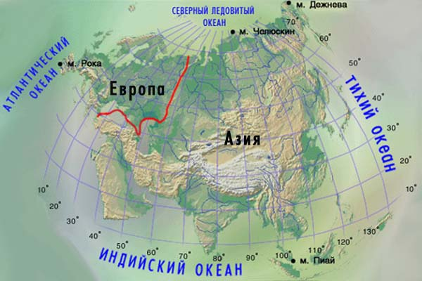

Slide 3
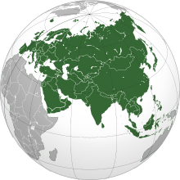
Тема. Материк Евразия.
Цель. Выявить такие особенности материка, которые делают его неповторимым, отличным от всех других материков.
Задачи:
Формирование умений планировать свои действия, осуществлять поиск и обобщение информации в соответствии с решаемыми задачами.
Развитие познавательного интереса, умения логически верно выражать свои мысли, навыков самоконтроля и взаимоконтроля.
Воспитание умения вступать в учебное сотрудничество с учителем и одноклассниками.

Slide 4
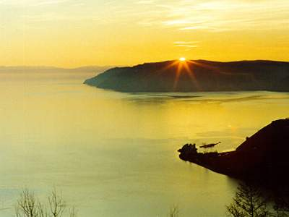
Озеро Байкал

Slide 5
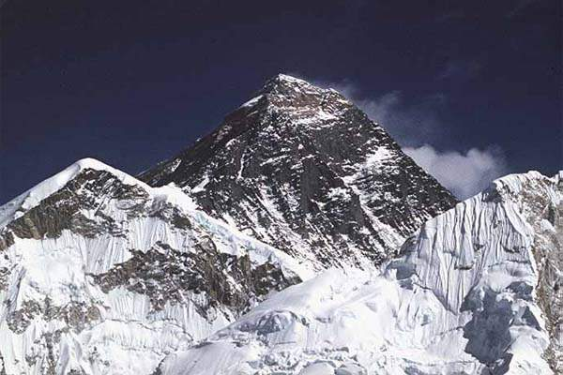
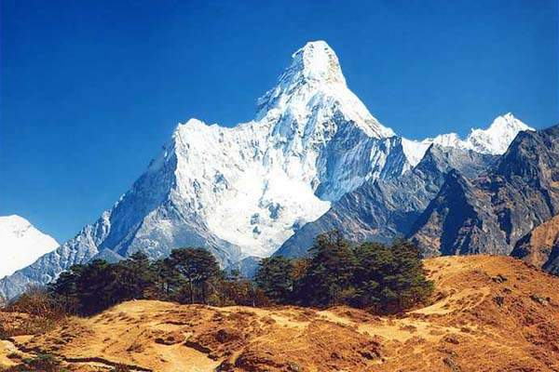
Эверест

Slide 6
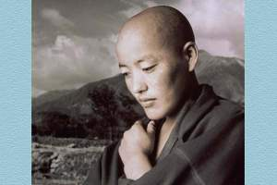
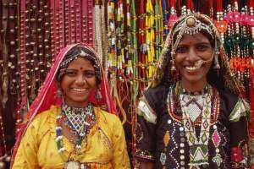
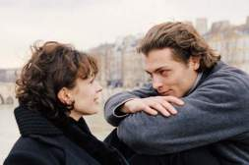
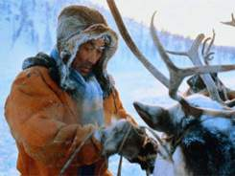
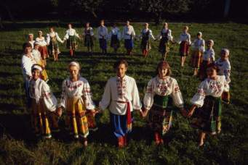
Население
Житель Тибета
Индийские женщины
Французы
Житель Крайнего Севера

Slide 7
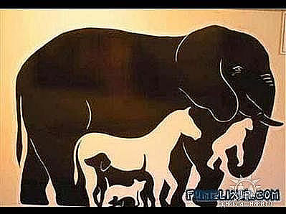

Slide 8
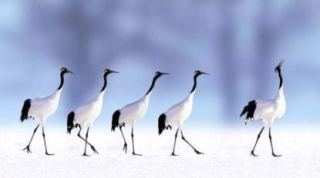
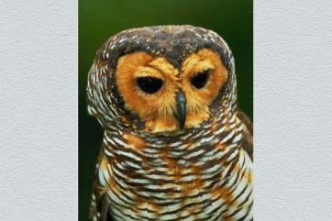
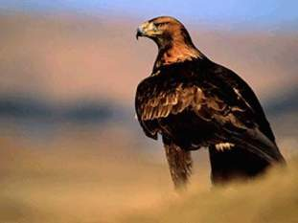
Лебедь- кликун
Серые журавли
Сова – лесной хищник
Орёл

Slide 9
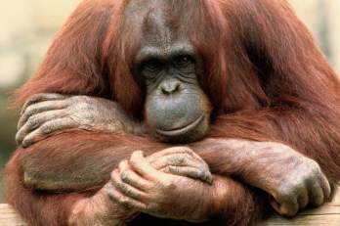
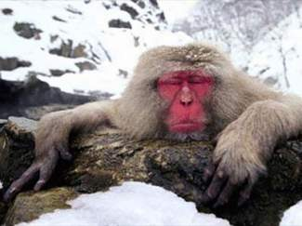
Такие обезьяны обитают в Индонезии.
Обитательница индонезийских лесов
Макака
Орангутан

Slide 10
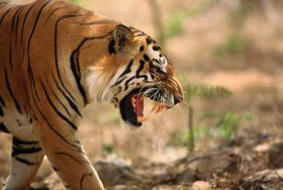
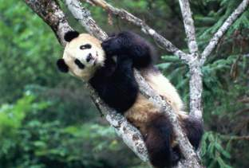
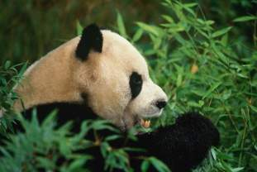
Бенгальский тигр
Семья индийских слонов
Панда, ее еще называют бамбуковым медведем.

Slide 11
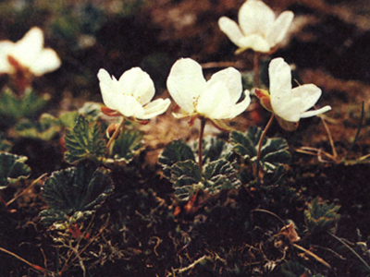
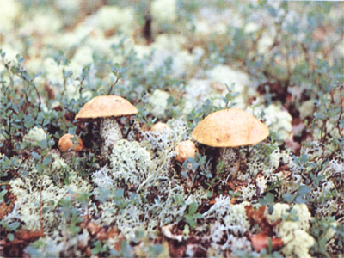
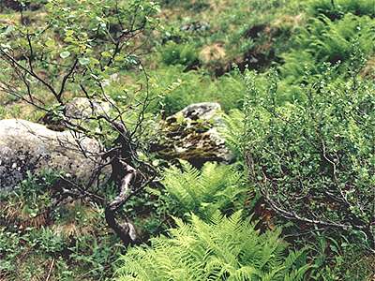
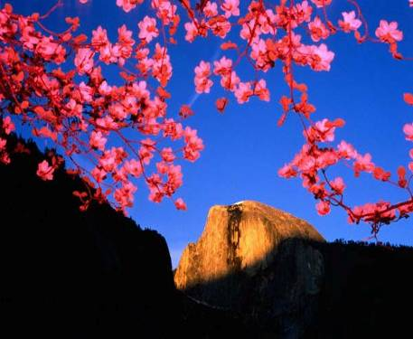
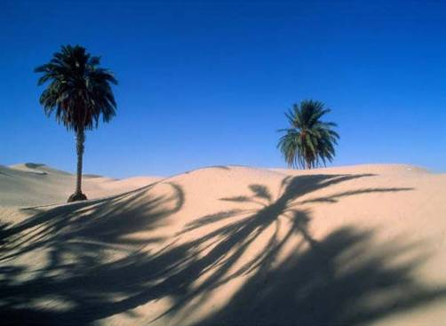
Грибы и лишайники
Морошка
Морошка.
Морошка
Пальма
Сакура

Slide 12
Тема. Материк Евразия.
Цель. Выявить такие особенности материка, которые делают его неповторимым, отличным от всех других материков.
Задачи:
Формирование умений планировать свои действия, осуществлять поиск и обобщение информации в соответствии с решаемыми задачами.
Развитие познавательного интереса, умения логически верно выражать свои мысли, навыков самоконтроля и взаимоконтроля.
Воспитание умения вступать в учебное сотрудничество с учителем и одноклассниками.

